Slide 1
Методичне об’єднання вчителів природничо-математичного та технічного циклу.

Slide 2
Проблема, над якою працює ШМО:
«Підвищення якості знань учнів і створення мотивації успіху на основі впровадження в освітній процес нових інноваційних технологій»
Основною метою роботи методичного об’єднання є колективне опрацювання педагогами актуальних проблем, пов’язаних зі змістом їх професійної діяльності, створення умов для підвищення фахового і загальнокультурного рівня вчителів, забезпечення своєчасної поінформованості щодо навчальних програм, планів, підручників.

Slide 3
Засідання №3
1. Підсумки районних олімпіад з математики, фізики, інформатики та трудового навчання. Висвітлення їх результатів.
2. Наслідки моніторингових зрізів за підсумками І семестру
3. Особливості роботи вчителів природничо-математичного циклу
в ІІ семестрі.

Slide 4
Учнівські предметні олімпіади.
ПРЕДМЕТ | КЛАС | Прізвище учнів | Вчитель
1.Інформаційні технології | 8 КЛ | Пиріг Н | Українець Н. М
 | 9 кл | Хробак С
2.Математика 3.Математика | 6 кл | Полюга А | Кітик Л. В Кітик Л. В Кітик Л. В Олач Н. І
 | 7-А кл | Чупінська А
 | 8 кл | Маланкевич С
 | 9 кл | Іваш Т
4.Фізика | 7-А | Чупінська А | Кітик Л. В
 | 8 кл | Маланкевич С | Кітик Л. В
5.Технології | 9 кл | Іваш Т | Ораз І. М
 |  | Лисак В
Чупінська Анна учениця 7-А кл отримала III місце з фізики!

Slide 5
Наслідки моніторингових зрізів за підсумками І семестру.

Slide 6
Засідання на 2024 р.
№4 засідання проводиться у березні.
1. Організація і проведення повторення програмового матеріалу. Систематизація знань учнів.
2. Звіт про роботу вчителів та методи подолання недоліків
3. Звіт вчителів кафедри про роботу щодо поповнення кабінетів дидактичними матеріалами.
№5 засідання проводиться у травні.
1. Аналіз стану виконання навчальних програм.
2. Про наслідки моніторингових зрізів за підсумками ІІ семестру
3. Творчий звіт членів методичного об'єднання по роботі над методичною проблемою.
4. Рекомендації та побажання щодо роботи методичного об'єднання на наступний навчальний рік.

Slide 7
Інноваційні технології навчання у сучасній школі. Технологія критичного мислення.

Slide 8
Інноваційні технології навчання у сучасній школі.Математична та інформатична вікторина “Колесо фортуни”
https://spinthewheel.io/uk/wheels/4tKXvG7gYr9TDbXlfCcO

Slide 9
Інноваційні технології навчання у сучасній школі. Інтелект карти знань.

Slide 10
Проведення ранкових зустрічів у НУШ. (Привітання, які учні відобажають емоціями та жестами, а також цікаві логічні вправи)

Slide 12
Цікаві уроки з математики НУШ
(усні вправи”Відсотки”)
Математична естафета “Мозаїка”

Slide 14
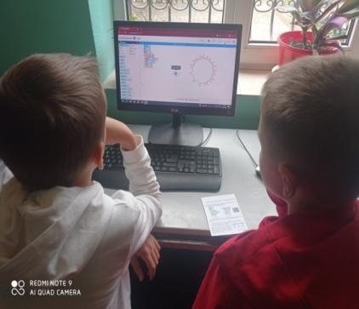
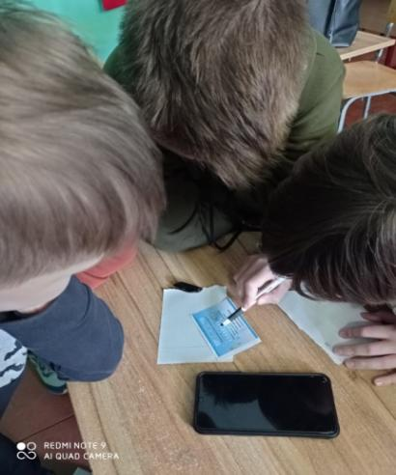
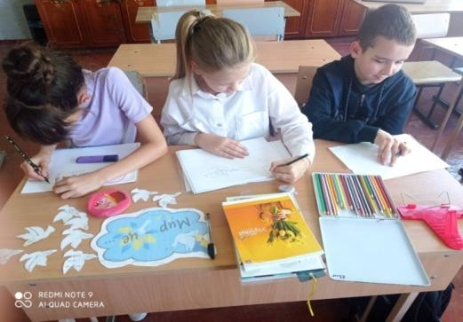
Цікаві уроки з інформатики.

Slide 15
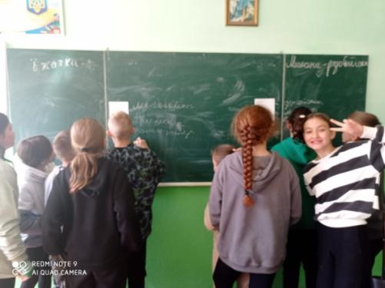
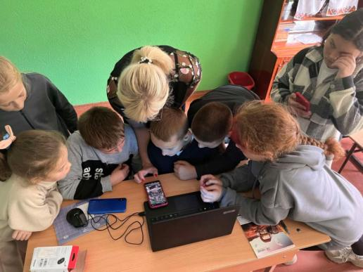
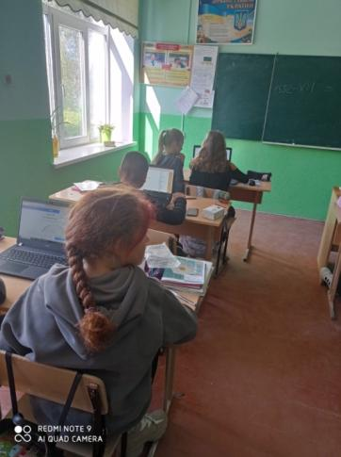
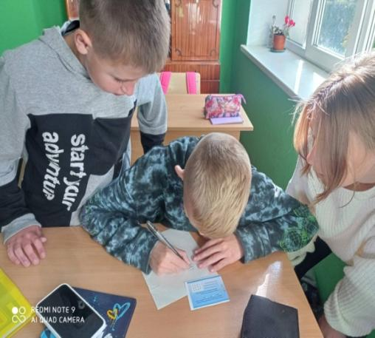
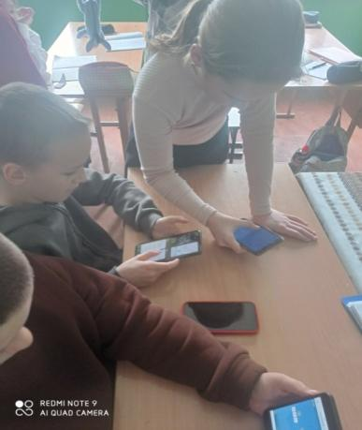

Slide 16
Технології у НУШ. Тема: Способи обробки та з’єднання деталей.

